Slide 1
27강. MVC패턴을 이용한 게시판 만들기 ( 1 )

Slide 2
1. MVC패턴의 이해
MVC란 Model, View, Controller를 뜻하는 용어로 개발 형태의 일종 입니다.
Model은 데이터베이스와의 관계를 담당합니다. 클라이언트의 요청에서 필요한 자료를 데이터베이스로부터 추출하거나, 수정하여 Controller로 전달 합니다.
View는 사용자한테 보여지는 UI 화면 입니다. 주로 .jsp파일로 작성 하며, Controller에서 어떤 View 컴폰넌트를 보여줄지 결정 합니다.
Controller는 클라이언트의 요청을 받고, 적절한 Model에 지시를 내리며, Model에서 전달된 데이터를 적절한 View에 전달 합니다.
이렇게 작업을 분할하면, 추후 유지보수에 좋습니다.
C
클라이언트
M
D
V
Model1
MVC에서 View와 Controller가 같이 있는 형태 입니다.
클라이언트
(웹브라우저)
JSP
DAO
DataBase
View + Controller
Model

Slide 3
1. MVC패턴의 이해
Model2
MVC에서 Model, View 그리고 Controller가 모두 모듈화 되어 있는 형태 입니다.
Servlet
DTO
메소드 호출
Sql구문
클라이언트
(웹브라우저)
Controller
Service
DAO
DataBase
[ Return ]
ArrayList
DTO
int
JSP
Model
Resultset
int
View

Slide 4
2. 전체적인 컴포넌트 설계
로직 실행
인터페이스
Service
로직 실행 지시
BListService
Select
Insert
Update
delete
BViewService
*.do
BInsertService
DTO
클라이언트
FrontController
BDeleteService
DAO
DB
요청
BReplyService
BUpdateService
응답
BDoUpdateService
화면 UI
BReplyService
UI화면
UI화면
UI화면
UI화면
UI화면
BDoReplyService
List.jsp
view.jsp
write.jsp
Update.jsp
reply.jsp
DoLoginService

Slide 5
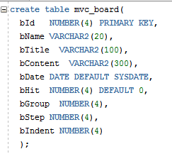

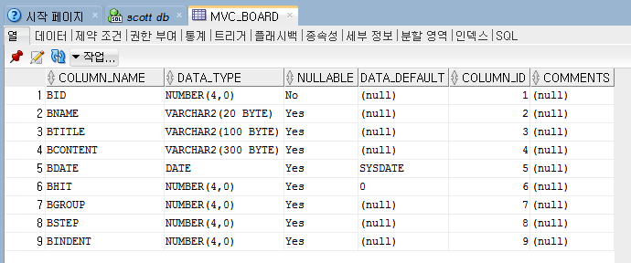
3. DataBase 생성
테스트를 위한 Dummy Data 입력

Slide 6
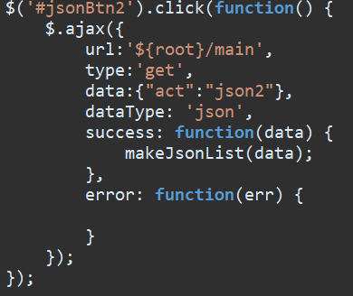
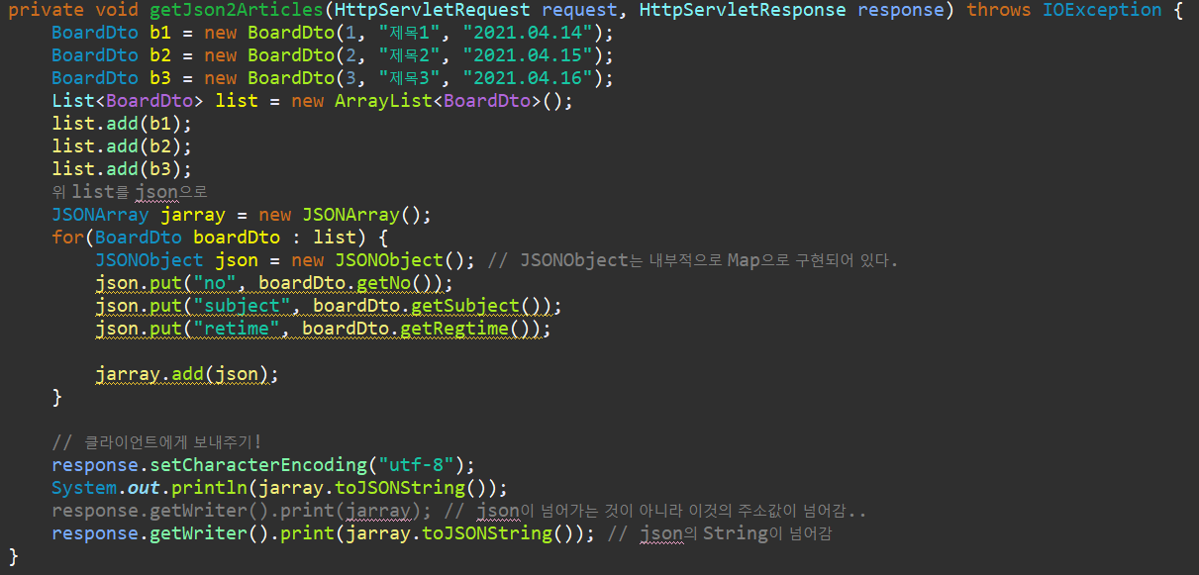
* 참조 : ajax 전송 및 회원정보 JSON 변환
Servlet에서 ajax로 json data 받기 - https://code.google.com/archive/p/json-simple/downloads jar파일 설치
1. DB data 객체를 ArrayList 추가
2. ArrayList 데이터를 Json 형태로 변경
- JSONObject 에 담기
- JSONObject를 JSONArray에 담기
* 응답시 유의사항
1) 한글이 깨지지 않도록 utf-8로 인코딩 (response.setCharacterencoding("utf-8");)
2) JSONArray의 주소가 아닌 json 상태로 응답해야 하므로 변환 작업필요 (jarray.toJSONString();)
3) response로 출력해줘야 함.(response.getWriter().print(내용);)
https://dev2som.tistory.com/126

Slide 7
* 참조 : ajax 전송 및 회원정보 JSON 변환
예제> servlet 부분
JSONObject json = new JSONObject();
json.put("cno", ecdto.getCno()); //key,value
json.put("id", ecdto.getId()); //key,value
json.put("ccontent", ecdto.getCcontent()); //key,value
json.put("cdate", ""+ecdto.getCdate()); //key,value
response.setContentType("application/x-json; charset=utf-8"); //json파일 선언
PrintWriter writer = response.getWriter();
writer.print(json);
writer.close();

Slide 8
* 참조 : ajax 전송 및 회원정보 JSON 변환
예제> jsp부분
//db에 저장
$.ajax({
  url:"../CInsert",
  type:"post",
  data:{"bno":bno,"cpw":cpw,"ccontent":ccontent},
  dataType:"json",
  success:function(data){
  //alert("성공");
  //alert("댓글번호 : "+data.cno);
  //댓글등록 태그
  var htmlData='';
  htmlData += '<ul id="'+data.cno+'">';
  htmlData += '<li class="name">'+data.id+' <span> ['+data.cdate+']</span></li>';
  htmlData += '<li class="txt">'+data.ccontent+'</li>';
  htmlData += '<li class="btn">';
  htmlData += '<a class="rebtn">수정</a>&nbsp';
  htmlData += '<a class="rebtn">삭제</a>';
  htmlData += '</li>';
  htmlData += '</ul>';
  //댓글등록후 내용지우기
  $(".replyBox").prepend(htmlData); //append()-마지막,prepend()-처음, html()-삭제후 추가
  $(".replynum").val(""); //비밀번호 글 삭제
  $(".replyType").val(""); //내용 글 삭제
  alert("댓글을 등록합니다.");
  },
  error:function(){
  alert("실패");
  }
});

Slide 9
* 참조 : ajax 전송 및 회원정보 JSON 변환
혼합 객체 -> Json형식의 text변환
데이터 형태 : [{"isMarried":false,"address":null,"name":"kim","age":19},{"isMarried":true,"address":"seoul","name":"lee","age":22}]
JSONObject obj1 = new JSONObject();
obj1.put("name", "kim");
obj1.put("age", 19L);
obj1.put("address", null);
obj1.put("isMarried", false);
JSONObject obj2 = new JSONObject();
obj2.put("name", "lee");
obj2.put("age", 22L);
obj2.put("address", "seoul");
obj2.put("isMarried", true);
JSONArray arr = new JSONArray();
arr.add(obj1);
arr.add(obj2);
System.out.println(obj1.toJSONString());
System.out.println(obj2.toJSONString());
System.out.println(arr.toJSONString());
}
출력결과 :
{"isMarried":false,"address":null,"name":"kim","age":19}
{"isMarried":true,"address":"seoul","name":"lee","age":22}
[{"isMarried":false,"address":null,"name":"kim","age":19},{"isMarried":true,"address":"seoul","name":"lee","age":22}]

